Slide 1
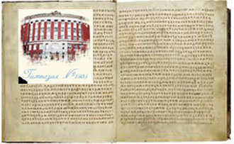
Проект: Летопись гимназии №1505. Как всё начиналось
Участники проекта:
Макаревич Денис- руководитель проекта, Тюрькина Юлия- участник проекта

Slide 2
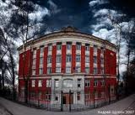
Гимназия №1505

Slide 3
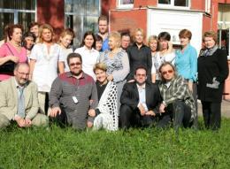
Наши учителя

Slide 4
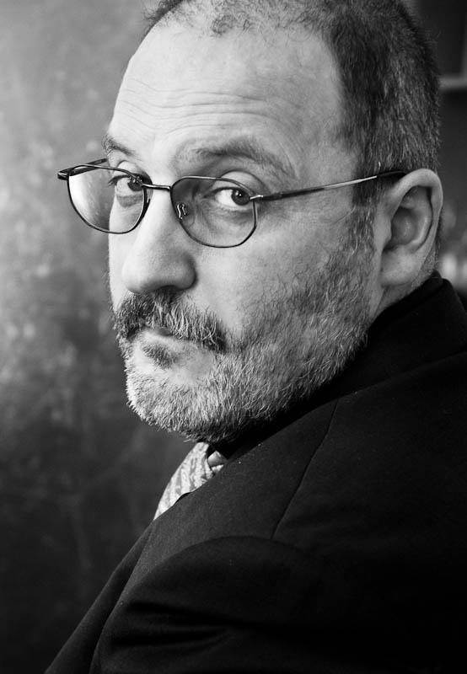
Кто за всё в ответе в школе? Кто ругает нас нередко? Кто всё держит на контроле? Ну, конечно, наш директор!

Slide 5
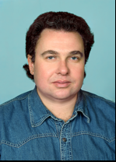
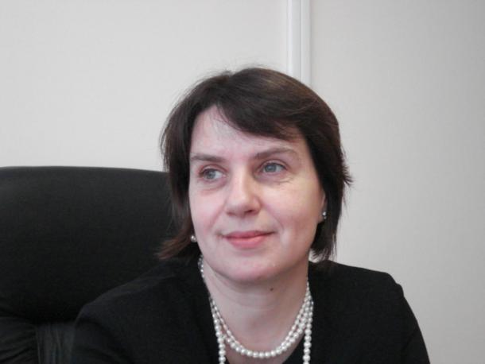
Без него неразбериха, нестыковки, суета, там, где завуч, сразу тихо, там, где завуч,- красота!

Slide 6
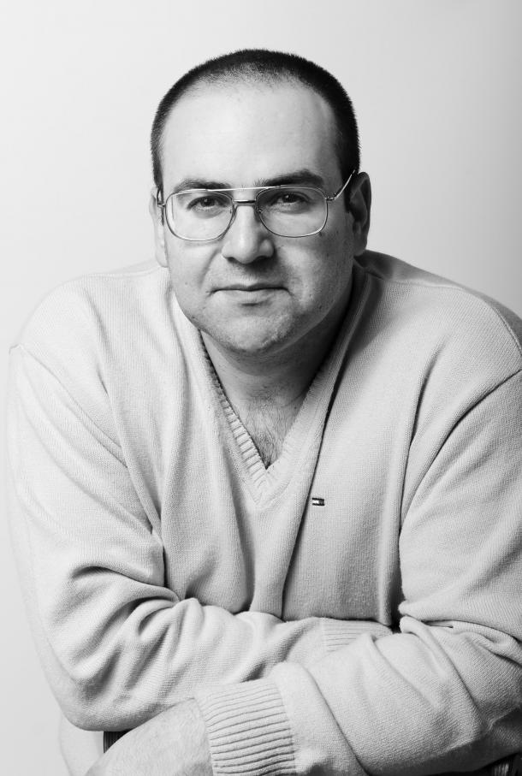
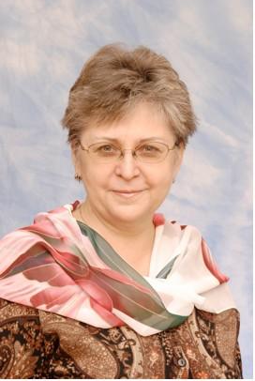
Кредо их жизни – совесть, благородство и достоинство. Вот оно –
святое их воинство.

Slide 7
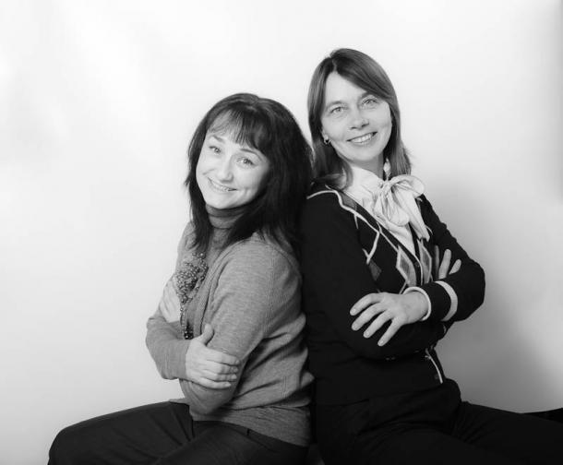
Психолог — профессия не из легких,
А кто говорил, что будет легко.
Чужие проблемы решать ведь не просто,
Не каждому это природой дано.

Slide 8
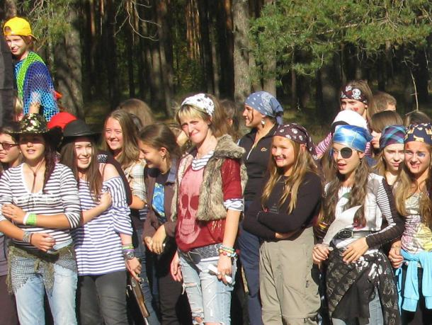
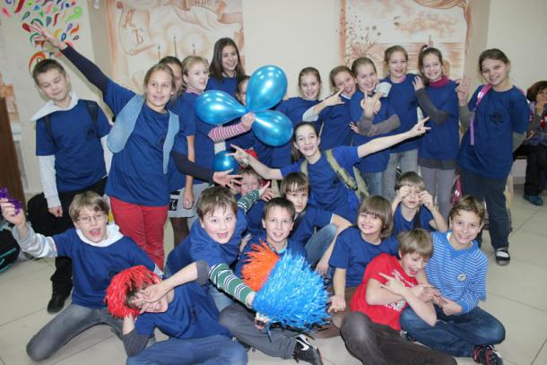
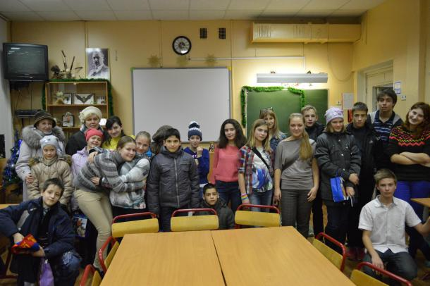
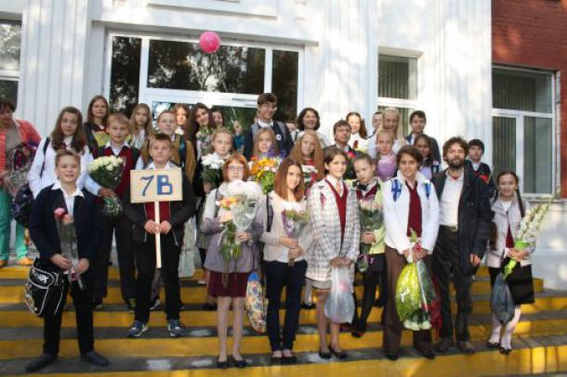
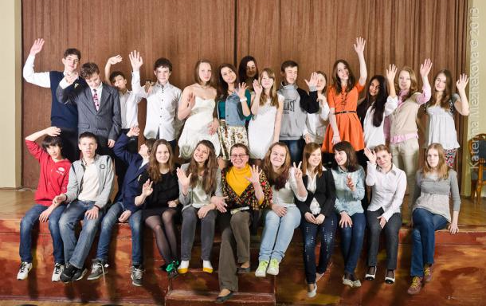
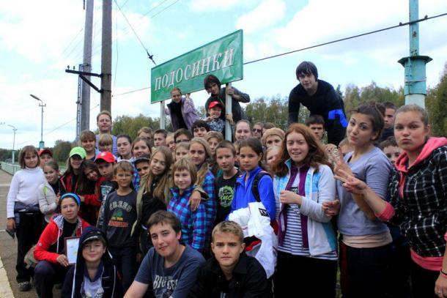
Неотъемлемую часть жизни в гимназии, конечно же, занимают ученики!

Slide 9
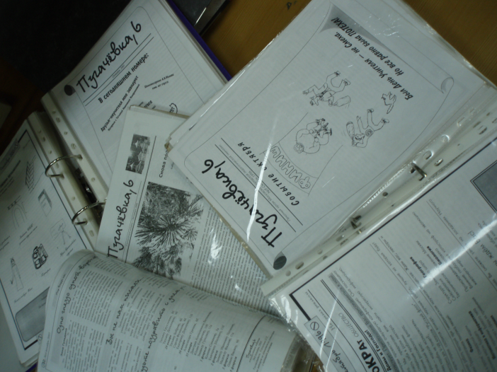
О школьной газете
Газета – это возможность реализовать свой творческий потенциал
«Пугачёвка, 6» – это газета для себя и о себе.

Slide 10
В 2006 году нашей газете дали диплом участника.

Slide 11
В 2007 году нашей газете дали диплом ОРДЕН ВЕТЕРАНА КОНКУРСА и диплом лауреата ЛИГИ БЕТА.

Slide 12
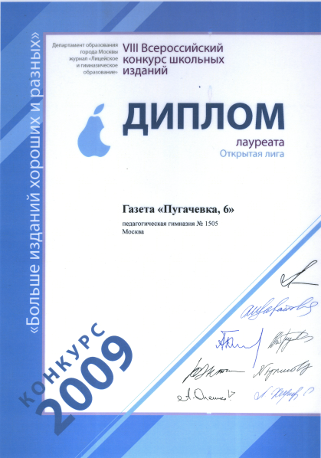
В 2008 году наша газета победила в номинации ЛИГА БЕТА. В 2009 году газете дали диплом лауреата ОТКРЫТОЙ ЛИГИ.

Slide 13
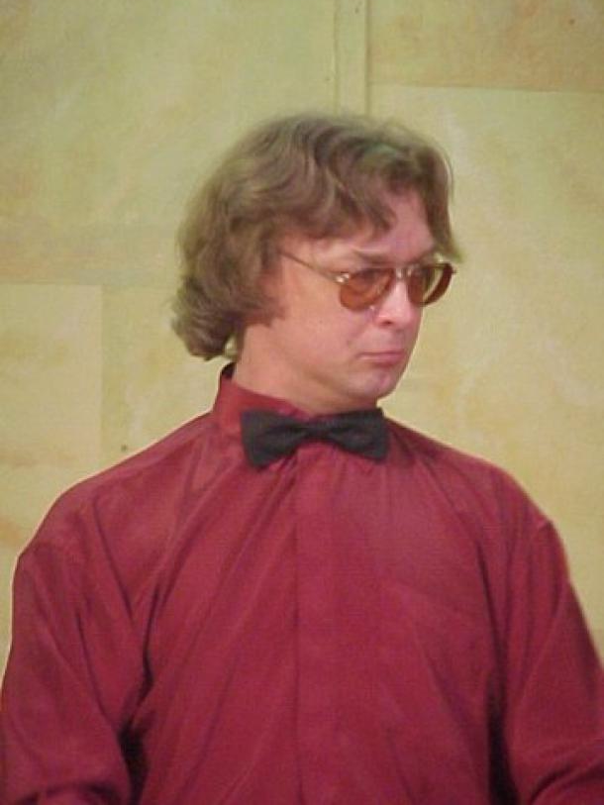
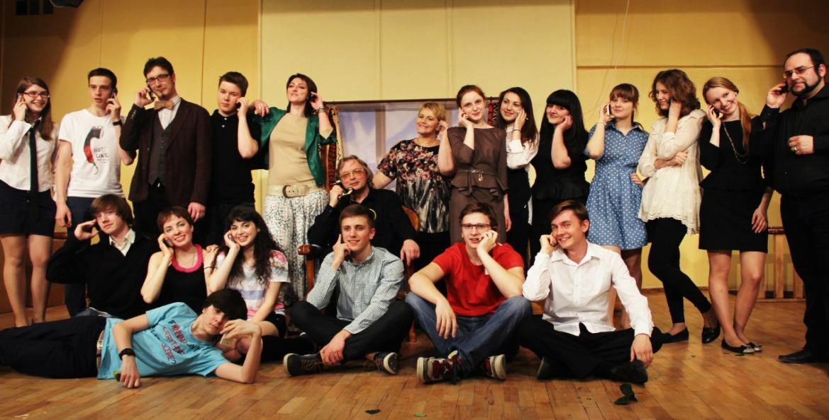
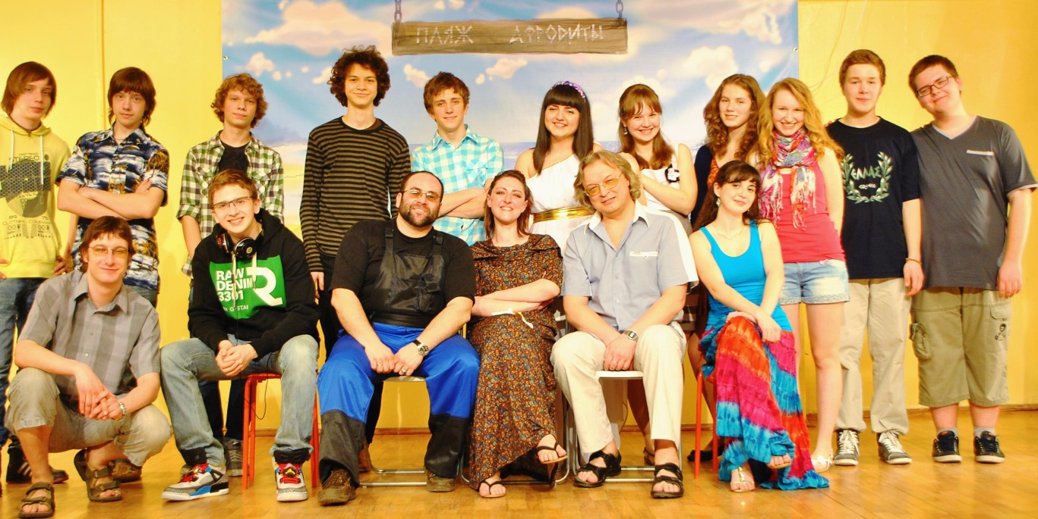
Старшая театральная студия русского театра

Slide 14
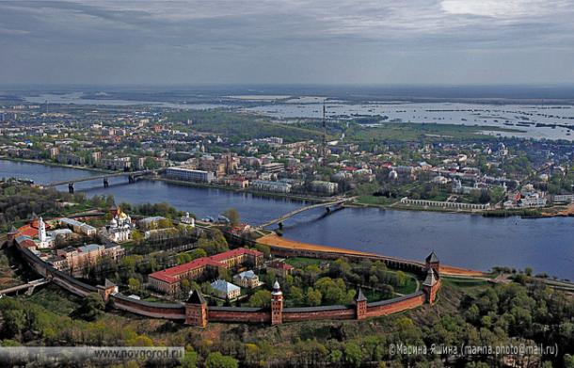
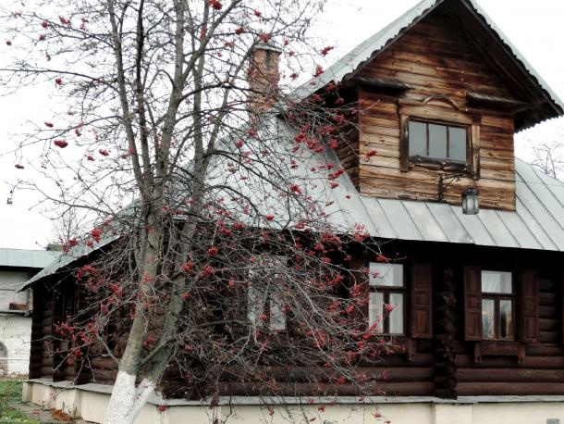
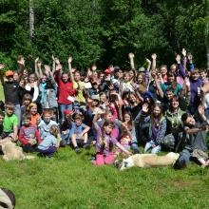
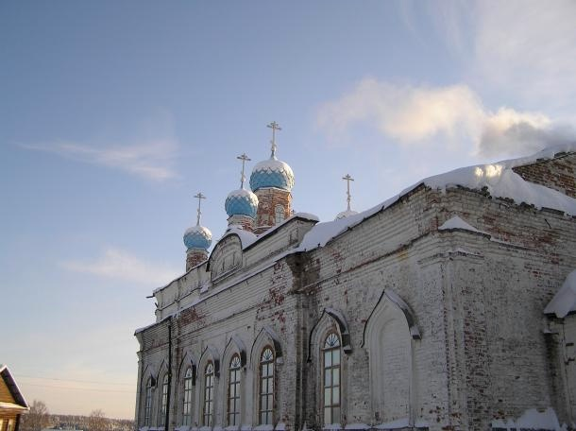
Поездки

Slide 15
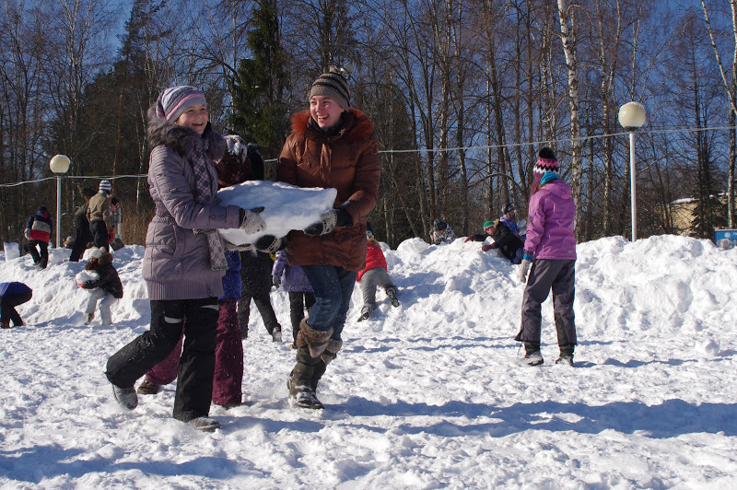
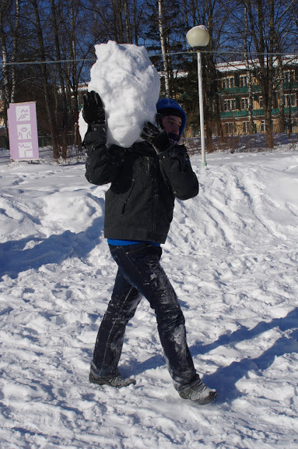
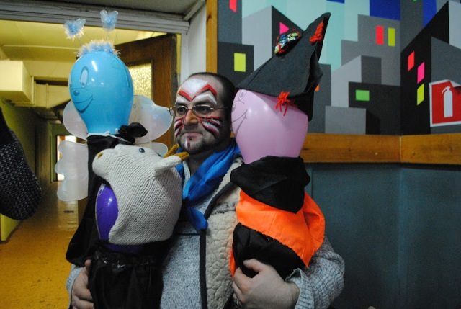
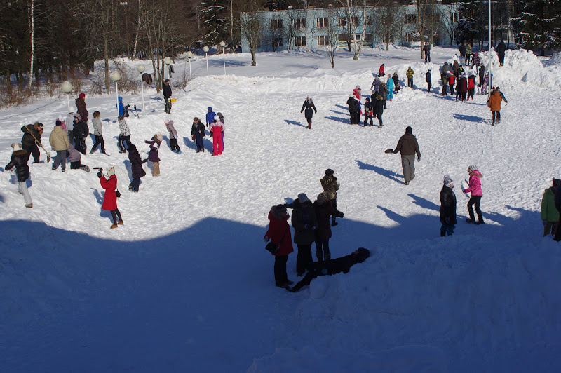
Педагогические мастерские

Slide 16
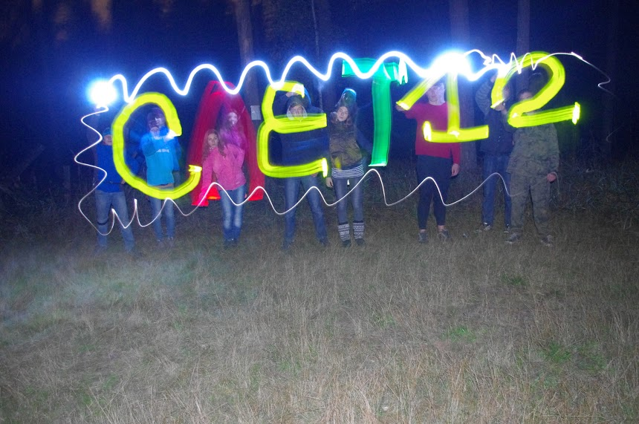
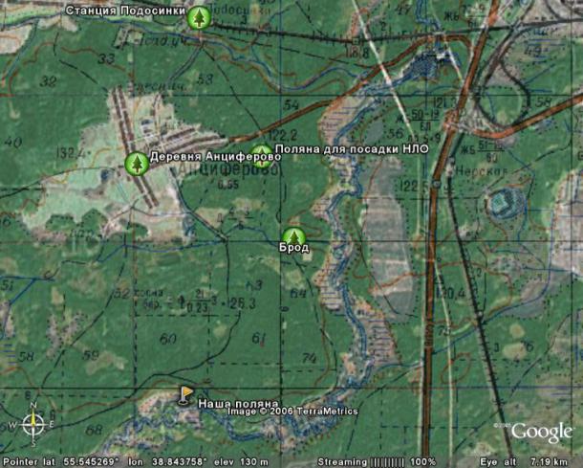
Турслёт
Ни шагу назад, ни шагу на месте, а только вперед и только все вместе!

Slide 17
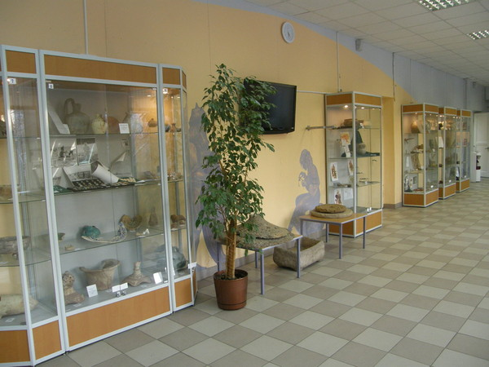
Археологический музей

